Slide 1

第1章 电路基本概念与定律

Slide 2

电路模型
电 路
电路功能
基本变量
电流及其参考方向
电路变量
电压及其参考方向
复合变量
本章导学
电功率
电能量
无源元件
电阻元件及其伏安关系
电路元件
电容元件及其伏安关系
理想电压源及伏安关系
有源元件
电感元件及其伏安关系
理想电流源及伏安关系
受控源及伏安关系
电路图
节点、支路、回路、网孔
电路定律
KCL
KVL
电子习惯电路
简单电路分析计算

Slide 3
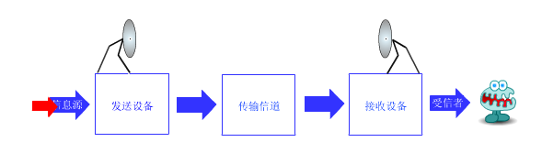
1.1 电路与电路模型
1、电路：
定义：电器元件或设备按一定方式连接而构成的集合。
作用：（1）能量转换：实现电能传送、分配、转换等。
（2）信号处理：实现电信号产生、加工、传输、变换等。
电力系统
发电厂
升压变压器
高压传输
降压变压器
用户
通信
系
统

Slide 4
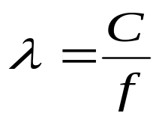
2、电路分类：
线 性
非线性
激励与响应满足叠加性和齐次性的电路。
时 变
时不变
电路元件参数不随时间变化。
集中参数分布参数
电路几何尺寸远小于最小工作波长的电路。
C=3x10⁸m/s
f(Hz) | 50 | 25k | 500M | 30G
λ(m) | 6x10⁶ | 12k | 0.6 | 0.01

Slide 5

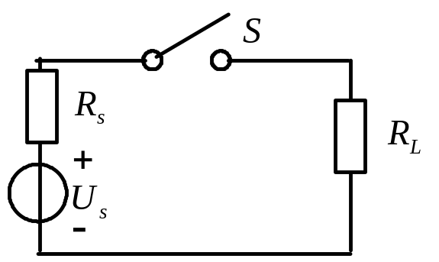
静 态
动 态
含有动态元件的电路。
线性的、时不变的、集中参数的静态和动态电路
3、电路模型
理想元件：（模型元件）
电路图：电路模型画在一个平面上所形成的图形。
R
电路模型：理想元件组成的电路。
手电筒电路

Slide 6

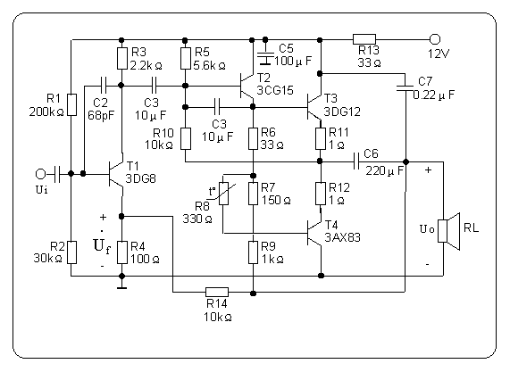

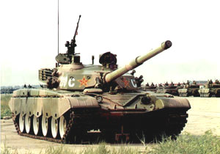
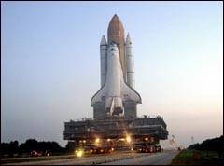
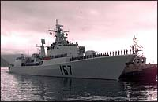
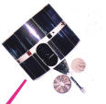
电路的应用

Slide 7
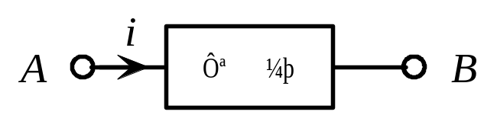
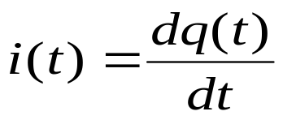
1.2 电路分析的基本变量
电 流
电 压
带电质点的定向运动。
电场力把单位正电荷从一点移向另一点所做的功。
电 荷
磁 链
功 率 能 量
1、电流：
定义：
电流的参考方向
方向：1）实际正方向：规定为正电荷运动的方向。
2）参考正方向（参考方向）：任意假定的方向。
注意：必须指定电流参考方向，这样电流的正或负值才有意义。

Slide 8
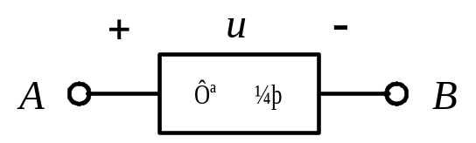
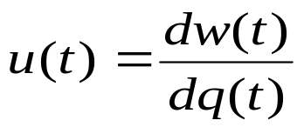
3、电压与电流关联参考方向：
2、电压：
定义：
方向：1）实际正方向：规定为从高电位指向低电位。
2）参考正方向：任意假定的方向。
注意：必须指定电压参考方向，这样电压的正值或负值才有意义。
电压的参考方向
电流参考方向是从电压参考正极流入，负极流出。
i(t)
i(t)
元件
元件
+ u(t) -
- u(t) +
关联参考方向
非关联参考方向

Slide 9
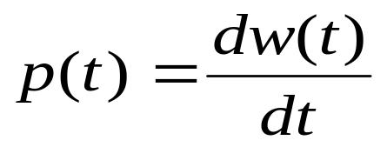
4、功率：
i(t)
定义
元件
+ u(t) -
计算
关联参考方向
(1)电压与电流采用关联参考方向：
p(t)=u(t)i(t) —— 支路吸收功率
i(t)
(2)电压与电流采用非关联参考方向：
元件
- u(t) +
p(t)=u(t)i(t) —— 支路发出功率
非关联参考方向
求吸收的功率：
（1）u、i关联，P=u(t)i(t)。
（2）u、i非关联，P=-u(t)i(t)。
求发出的功率：
（1）u、i关联，P=-u(t)i(t) 。
（2）u、i非关联，P=u(t)i(t) 。

Slide 10
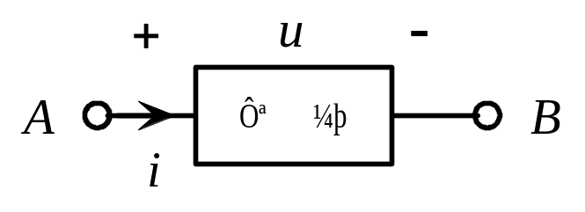



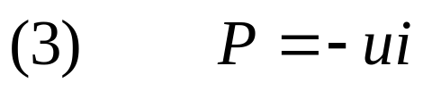


例 图示电路。（1）若i=2A，u=5V,求该元件吸收的功率；（2）若i=5A，u=-10V,求该元件发出的功率；（3）若u=5V，该支路发出的功率P=10W，求电流i的值。
解：

Slide 11
1.3 常用的电路元件
电路元件分类:
从能量特性方面可分
{
无源元件：w(t)>0
有源元件：w(t)<0
{
二端元件：具有两个引出端
从外部端钮数量可分
多端元件：具有两个以上引出端

Slide 12
一、电阻元件（无源二端元件）
+ u -
1、定义：
i
伏安关系可用u-i平面过坐标原点的曲线来描述的二端元件。
u / V
u / V
i / A
i / A
0
0
电阻元件作用：电能转换为热能

Slide 13
2、分类：
线性电阻：伏安关系为u-i平面过坐标原点的直线。
非线性电阻：伏安关系为u-i平面过坐标原点的曲线。
u / V
u / V
i / A
i / A
0
0
+ u -
+ u -
i
i
R

Slide 14
从元件参数是否随时间变换的意义可分为：
时不变电阻：伏安关系为u-i平面过坐标原点的一条曲线。（定常电阻）
时变电阻：伏安关系为u-i平面过坐标原点的一族曲线。
u / V
u / V
i / A
i / A
0
0

Slide 15
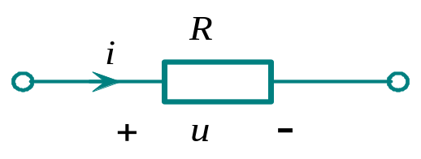


3、线性时不变电阻的特点：
（1）伏安特性为平面通过坐标原点的直线。
（2）端电压与通过电流成正比，即满足欧姆定律
(关联参考方向)
（3）具有双向性。因伏安特性曲线以原点对称， 两个端钮没有区别，可任意连接。
（4）无源元件。吸收功率
可见它满足无源性。
（5）无记忆元件。
u / V
i / A
0
R单位：Ω (欧姆)

Slide 16
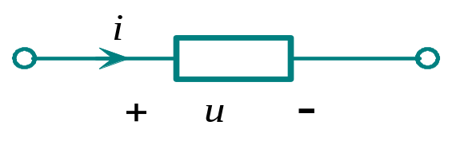
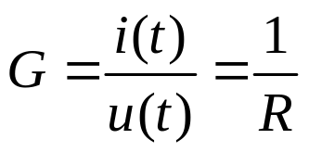
4、线性时不变电导：
G
定义
G单位：S(西门子)
二、电感元件： （无源二端元件）
定义：用导线绕制成的螺线管。
分类：线性、非线性

Slide 17
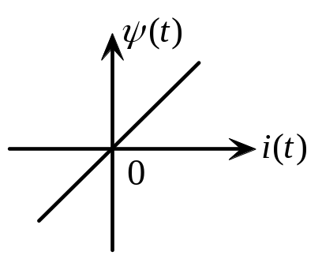
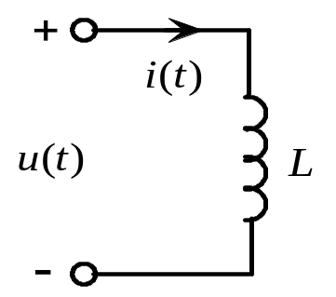

线性电感元件：
1、定义：韦安特性为ψ-i平面一条过原点直线的二端元件。
2、表示：
3、特点：
（1）韦安特性为平面一条过坐标原点的直线，其斜率为L.
（2）磁链与电流成正比：

Slide 18
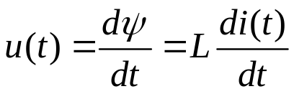
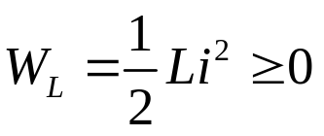
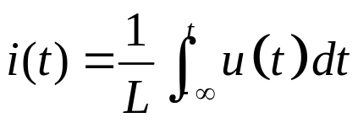
（3）具有双向性：与端钮接法无关的元件。
（4）动态元件：
（关联参考方向）
（5）无源元件，具有存储磁场能量的性质，其储存能量为：
（6）记忆元件：

Slide 19
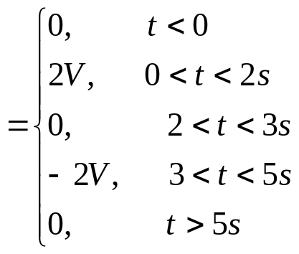
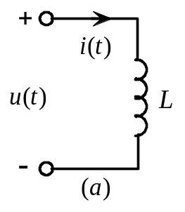
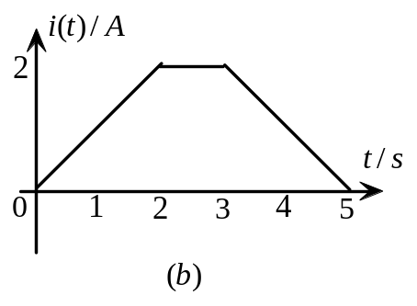
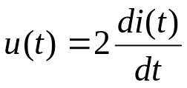
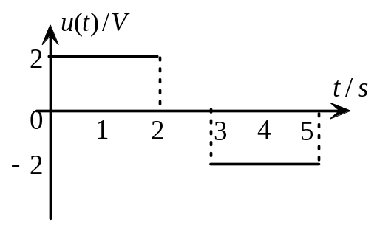
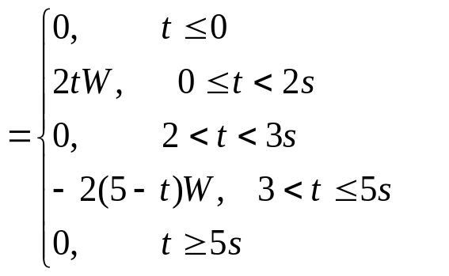

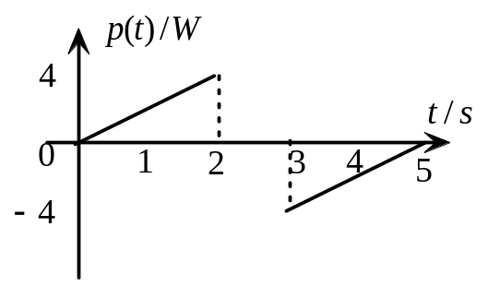

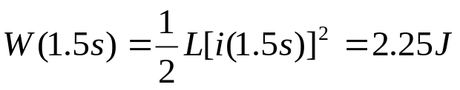
例 图(a)电感元件，L=2H,电流的波形如图(b)所示。（1）求电压和电感吸收的功率，并画出其曲线；（2）求t=1.5s时的功率值和磁场能量。

Slide 20
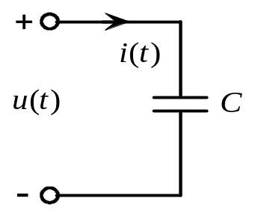
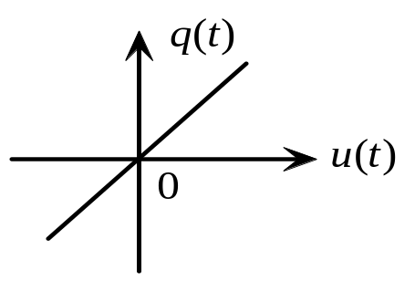

三、线性电容元件（无源二端元件）
1、定义：库伏特性为q-u平面一条过原点直线的二端元件。
2、表示：
3、特点：
（1）库伏特性为平面上一条过坐标原点的直线，直线斜率为 C。
（2）电荷与电压成线性关系

Slide 21
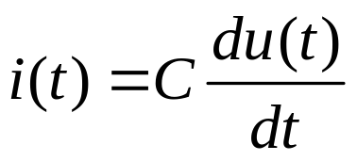
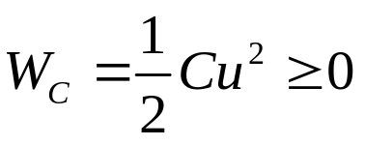
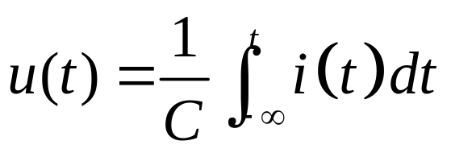
（3）具有双向性：与端钮接法无关。(电解电容，如：钽电容带极性)
（4）动态元件
（关联参考方向）
（5）无源元件，具有储存电场能量的性质
（6）记忆元件

Slide 22
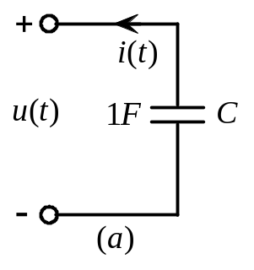
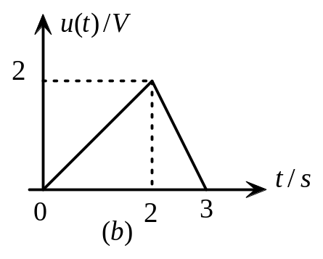
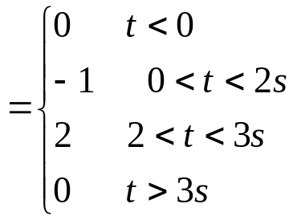
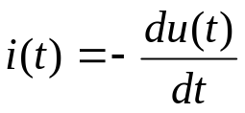
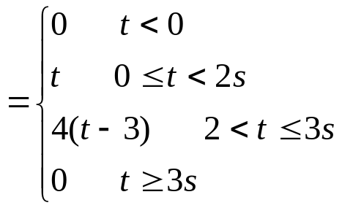
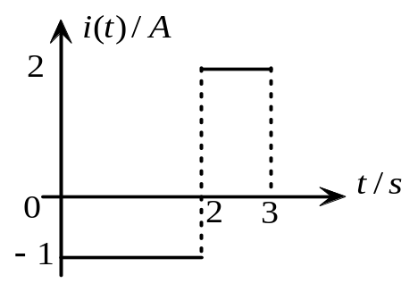

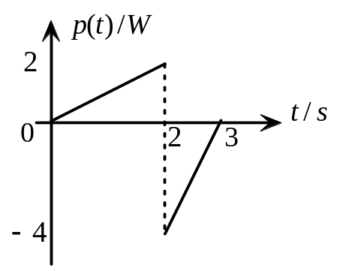
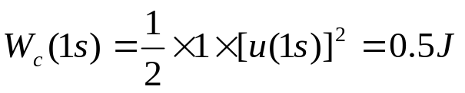
例 图（a)电容元件。电压如图(b)示，（1）求电流i(t),吸收的功率p(t),画出曲线。（2)t=1s时吸收的功率及电场能量。

Slide 23



四、理想电压源元件 （有源二端元件）
i
1、定义：能独立向外电路提供恒定电压的二端元件。
u(V)
+
u
_
U_{s}
2、符号表示:
R
3、伏安关系：
平行于i轴的一条直线。
i ( A)
0
4、特点： 恒压不恒流
R(Ω) | 2 | 5 | 10 | 20
i(A) | 5 | 2 | 1 | 0.5
u(v) | 10 | 10 | 10 | 10
U_{s}=10v
（端电压u与i无关，电流i由外电路确定）。

Slide 24

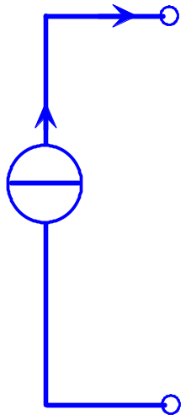


五、理想电流源元件 （有源二端元件）
i(A)
1、定义：能独立向外电路提供恒定电流的二端元件。
I_{s}
2、符号表示 :
R
3、伏安关系：
平行于u轴的一条直线。
u( v)
0
4、特点： 恒流不恒压
R(Ω) | 2 | 5 | 10 | 20
i(A) | 2 | 2 | 2 | 2
u(v) | 4 | 10 | 20 | 40
I_{s}=2A
（电流i与u无关，端电压u由外电路确定）。

Slide 25
六、受控源元件 （有源多端元件）
1、定义：依靠其它支路的电流或电压向外电路提供恒定电流或电压的元件。
2、电路结构特征：具有两条支路：
电流源或电压源所在支路 —— 受控支路
控制电流或电压所在支路 —— 控制支路
3、分类：
线 性
非线性
时 变
时不变

Slide 26
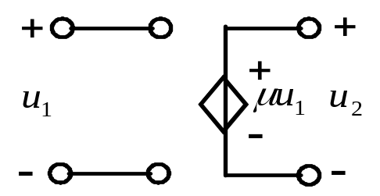

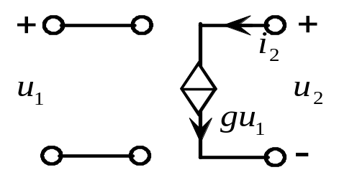
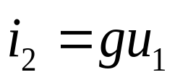
4、线性时不变受控源电路模型：
（1）电压控制电压源
（VCVS)
Voltage Controlled Voltage Source
例:电子三极管
（2）电压控制电流源
（VCCS)
Voltage Controlled Current Source
例:场效应管

Slide 27
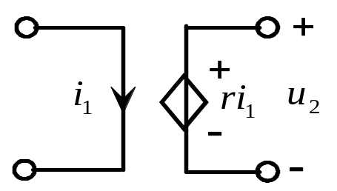

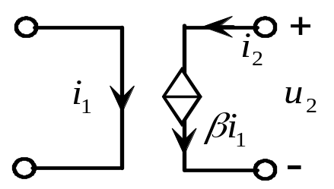

（3）电流控制电压源
(CCVS)
Current Controlled Voltage Source
例:直流发电机
（4）电流控制电流源
(CCCS)
Current Controlled Current Source
例:晶体三极管

Slide 28
5、线性时不变受控源特点：
（1）非独立的电源：不能独立向外电路提供能量。
（2）具有两重性：电源性、电阻性。
注意：独立电源在电路中可以独立地起“激励”作用，是实际电路电能或电信号的“源泉”。
受控源是描述电子器件中某一支路对另一支路控制作用的理想模型，本身不直接起“激励”作用。
激励、响应的概念。电路分析的定义。

Slide 29



1.4 电路的基本定理
名词定义：
（1）支路：通过同一电流的路径
（2）节点：三条或三条以上支路的连接点
A、B、C、D
（3）回路：由支路构成的闭合路径
7个回路 :
（4）网孔回路（简称网孔）：在回路中没有别的支路，这样的回路称之为网孔。
内网孔有3个
外网孔1个
4个网孔 :

Slide 30


一、 基尔霍夫电流定律(KCL) （Kirchhoff’s Current Law)
1、KCL
对于任一集中参数电路，在任一时刻，流出（或流入）任一节点的电流代数和等于零。
记为：
注意： 流出节点的电流为正，流入节点的电流取负。

Slide 31









KCL方程:
以基尔霍夫电流定律在电路各节点处列写的方程式。
节点A:
节点B:
节点C:
节点D:

Slide 32




2、推广：
对于任一集中参数电路，在任一时刻，流出任一节点的电流和等于流入该节点的电流和。即：
对于任一集中参数电路，在任一时刻，流出任一闭合面的电流代数和等于零。即：
闭合面也称为广义节点。
3、定律物理意义:反映电荷的守恒性和电流的连续性。

Slide 33


三、 基尔霍夫电压定律(KVL) （Kirchhoff’s Voltage Law)
1、KVL
对于任一集中参数电路，在任一时刻，对任一回路，按一定绕行方向，其电压降的代数和等于零。
记为：
注意： 与绕行方向一致的电压为正，否则取负。

Slide 34







KVL方程:
以基尔霍夫电压定律在电路各回路列写的电路方程式。
回路Ⅰ:
i
1
+
+
−
u
u
R
−
s
2
Ⅱ
2
2
R
+
回路Ⅱ :
1
i
u
s
1
Ⅰ
−
+
+
−
u
+
5
u
u
R
u
R
s
1
3
3
回路Ⅲ :
−
4
4
Ⅲ
−
−
+
外网孔：

Slide 35




2、推广：
对于任一集中参数电路，在任一时刻，沿任一回路绕行方向，回路电压降的代数和等于回路电压源电压升的代数和。
即：
3、定律物理意义:
描述回路中支路电压约束关系； 反映能量的守恒性。

Slide 36



























例1：图示电路，电阻R有无电流？求电压u₁和u₂ 。
例2：图示电路，求电流i₁、i₂和电压u₁、u₂ 。

Slide 37
三、两类约束的概念：
（1）拓扑约束（KCL，KVL）：与电路支路性质无关，只取决于电路的连接结构（结构约束）。
（2）支路约束（支路VAR)：取决于支路元件的性质（元件约束）。
说明：
利用两类约束可以直接列写电路方程求解电路，因此这两类约束是电路分析的基本依据。

Slide 38







例题精讲（1）
例1 图示电路，求
解：
对节点b列写KCL：
对电路左边的回路列写KVL方程：

Slide 39











例2 图示电路，求 及2A电流源发出的功率。
解：
对回路Ⅰ列写KVL，有
，故
对回路Ⅱ列写KVL，有
，故
对节点a列写KCL，有
2A的电流源发出的功率为：

Slide 40





例3 图示电路，求端口上的伏安关系方程，即u与i的关系方程。
解：
对节点A、B分别用KCL，有
所以
对回路应用KVL，有

Slide 41







例4 图示电路中，求电压 。
解：
因为a、b开路，所以
由KVL得：
或

Slide 42



例题精讲（2）
例5 图示电路，其中N为任意含有电阻与电源的电路，试判断电路N是吸收功率还是发出功率，功率值是多少？
解：
由KCL可知，
由KVL可知，
故N吸收的功率为
电路N实际上是发出功率，发出的功率值为25W。

Slide 43







例6 图示电路，求电阻R的值。
解：
对图中所示的闭合面用KCL，有
对节点A、B分别用KCL，有
由KVL得
联立求解得
故

Slide 44










例7 图示电路，求电源发出的功率。
解：
例8 图示电路，求电压u。
解：

Slide 45

















例9 图示电路，已知2Ω与4Ω电阻消耗的功率比为2：1，求电压源的电压u_{s}.
解：
KCL
KVL

Slide 46
主要内容
1
电路及电路模型：
电路作用、分类、理想元件、理想电路模型。
2
电路分析基本变量：
定义、大小、单位；方向：关联参考方向 。
3
基尔霍夫定律：
KCL、KVL内容、推广形式、物理意义。
4
常用的电路元件：
无源元件（电阻、电感、电容）；有源元件（理想电压源、理想电流源）；受控源（VCCS、CCCS、VCVS、VCVS)。

Slide 47
重点与难点
1
电流、电压的参考方向及关联参考方向；
2
电阻、电容、电感元件的伏安关系；
3
功率（吸收或发出）的计算。
4
KCL、KVL为电路的理论基础，内容简单，但灵活运用需要一个过程。

